Slide 1
ĐA LUỒNG
Khóa học Java

Slide 2
Mục tiêu bài học
Hiểu được tiến trình, luồng, đa luồng
Biết cách tạo luồng
Biết cách đồng bộ hóa sử dụng từ khóa synchronized
Biết cách đồng bộ hóa sử dụng biến nguyên tử và khóa

Slide 3
Tiến trình

Slide 4
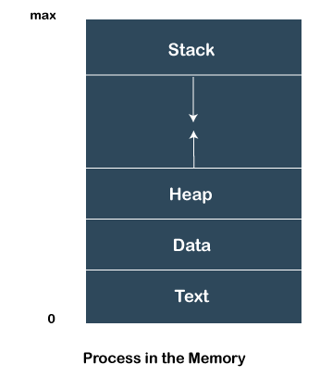
GIỚI THIỆU
Tiến trình và luồng liên quan đến nhau và rất giống nhau.
Tiến trình và luồng là một trình tự thực thi độc lập.
Các tiến trình thực thi trong các không gian bộ nhớ khác nhau, trong khi các luồng của cùng một tiến trình thực thi trong không gian bộ nhớ dùng chung.
Một tiến trình là một thể hiện của một chương trình đang được thực thi.

Slide 5
CÁC TRẠNG THÁI
Một quá trình trong hệ điều hành có thể duy trì ở bất kỳ trạng thái nào sau đây:
- NEW: Một tiến trình mới đang được tạo.
- READY: Một tiến trình đã sẵn sàng và đang chờ cấp phát cho một bộ xử lý
- RUNNING: Chương trình đang được thực thi
- WAITING: Chờ sự kiện nào đó xảy ra
- TERMINATED: Thực hiện xong

Slide 6
HOẠT ĐỘNG
- Chương trình được tải vào bộ nhớ của máy tính ở dạng mã nhị phân
- Một chương trình yêu cầu bộ nhớ và một số tài nguyên hệ điều hành: thanh ghi, bộ đếm chương trình, ngăn xếp
- Bộ đếm chương trình duy trì theo dõi chuỗi chương trình.
- Ngăn xếp có thông tin về các chương trình con đang hoạt động của một chương trình máy tính.
- Một chương trình có thể có các phiên bản khác nhau của nó và mỗi phiên bản của chương trình đang chạy được gọi là tiến trình riêng lẻ.

Slide 7
TÍNH CHẤT
- Mỗi khi cần tạo một tiến trình, cần thực hiện một cuộc gọi hệ thống riêng cho từng tiến trình tới hệ điều hành.
- Hàm fork() được dùng để tạo tiến trình.
- Mỗi tiến trình tồn tại trong địa chỉ hoặc không gian bộ nhớ riêng của nó.
- Mỗi tiến trình là độc lập và được hệ điều hành coi là một tiến trình độc lập.
- Các tiến trình cần IPC (Giao tiếp giữa các tiến trình) để giao tiếp với nhau.
- Không cần đồng bộ hóa thích hợp giữa các tiến trình.

Slide 8
LUỒNG

Slide 9
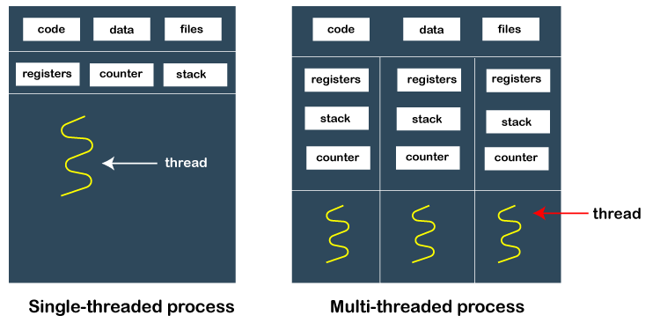
GIỚI THIỆU
Một luồng là một tiến trình con, đơn vị xử lý nhỏ nhất.
Luồng có đường dẫn thực hiện riêng trong một tiến trình.
Một tiến trình có thể có nhiều luồng.

Slide 10
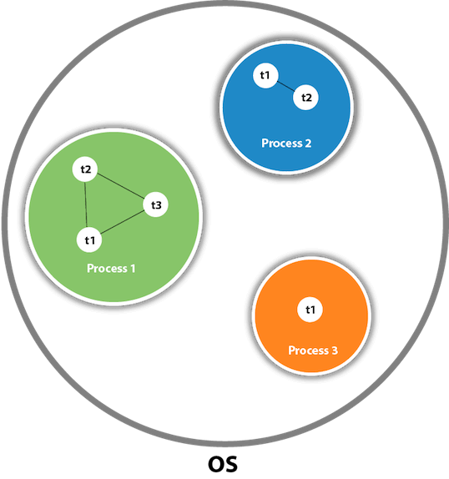
GIỚI THIỆU
- Luồng là độc lập.
- Nếu có ngoại lệ xảy ra trong một luồng, luồng đó không ảnh hưởng đến các luồng khác.
- Luồng sử dụng một vùng bộ nhớ dùng chung.
- Một luồng được thực thi bên trong tiến trình.
- Có chuyển đổi ngữ cảnh giữa các luồng.
- Một tiến trình có thể có nhiều luồng.
- Tại một thời điểm, chỉ một luồng được thực thi

Slide 11
HOẠT ĐỘNG
- Khi một quá trình bắt đầu, hệ điều hành sẽ gán bộ nhớ và tài nguyên cho nó.
- Mỗi luồng trong một tiến trình chỉ chia sẻ bộ nhớ và tài nguyên của tiến trình đó.
- Chỉ có một luồng duy nhất được thực thi tại một thời điểm
- Nếu một luồng đơn thực thi trong một tiến trình, được gọi là đơn luồng
- Nếu nhiều luồng thực thi đồng thời, thì được gọi là đa luồng.

Slide 12
TÍNH CHẤT
- Các luồng chia sẻ dữ liệu, bộ nhớ, tài nguyên, tệp,… với các luồng ngang hang trong một tiến trình.
- Một lời gọi hệ thống có khả năng tạo nhiều luồng.
- Mỗi luồng có ngăn xếp và thanh ghi riêng.
- Các luồng có thể giao tiếp trực tiếp với nhau khi chúng chia sẻ cùng một không gian địa chỉ.
- Các luồng cần được đồng bộ hóa để tránh các trường hợp không mong muốn.

Slide 13
SO SÁNH TIẾN TRÌNH VÀ LUỒNG
Process | Thread
Là một thể hiện của một chương trình đang được thực thi hoặc xử lý. | Là một phân đoạn của một tiến trình hoặc một tiến trình nhẹ được bộ lập lịch quản lý một cách độc lập.
Các tiến trình độc lập với nhau | Các luồng phụ thuộc lẫn nhau
Không chia sẻ bộ nhớ hoặc các tài nguyên khác | Chia sẻ bộ nhớ
Mỗi tiến trình là một tiến trình mới | Các luồng chung một tiến trình duy nhất
Tiến trình không bị bị chặn | Luồng có thể bị chặn
Tốn thời gian chuyển đổi giữa hai tiến trình | Chuyển đổi giữa các luồng diễn ra nhanh chóng
Đoạn dữ liệu và đoạn mã của mỗi quá trình độc lập với nhau. | Các luồng chia sẻ đoạn dữ liệu và đoạn mã với các luồng ngang hàng
Mất thời gian để dừng một tiến trình | Mất ít thời gian để dừng luồng
Mất thời gian để để tạo một tiến trình | Mất ít thời gian để tạo luồng

Slide 14
Đa luồng

Slide 15
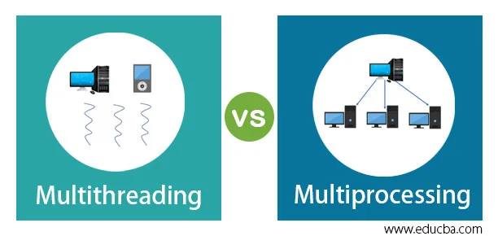
GIỚI THIỆU
Đa luồng là một tiến trình thực thi đồng thời nhiều luồng.
Đa xử lý và đa luồng được sử dụng cùng một lúc nhiều nhiệm vụ (đa nhiệm vụ).
Đa luồng Java chủ yếu được sử dụng trong trò chơi, hoạt hình, v.v.

Slide 16
ƯU ĐIỂM CỦA ĐA LUỒNG
- Không chặn người dùng vì các luồng độc lập và người dùng có thể thực hiện nhiều thao tác cùng một lúc.
- Có thể thực hiện nhiều thao tác cùng lúc nên tiết kiệm thời gian.
- Các luồng là độc lập, vì vậy nó không ảnh hưởng đến các luồng khác nếu một ngoại lệ xảy ra trong một luồng.

Slide 17
ĐA NHIỆM
Đa nhiệm là quá trình thực hiện đồng thời nhiều nhiệm vụ.
Sử dụng đa nhiệm để sử dụng CPU.
Đa nhiệm có thể được thực hiện theo hai cách:
- Đa nhiệm dựa trên tiến trình (Đa xử lý)
- Đa nhiệm dựa trên luồng (Đa luồng)

Slide 18
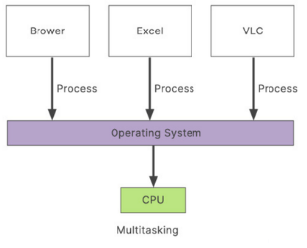
ĐA XỬ LÝ
- Mỗi tiến trình có một địa chỉ trong bộ nhớ.
- Mỗi tiến trình cấp phát một vùng bộ nhớ riêng biệt.
- Một tiến trình là nặng nề.
- Chi phí liên lạc giữa các quá trình là cao.
- Chuyển đổi từ tiến trình sang tiến trình khác cần thời gian để lưu và tải các thanh ghi, bản đồ bộ nhớ, cập nhật danh sách, v.v.

Slide 19
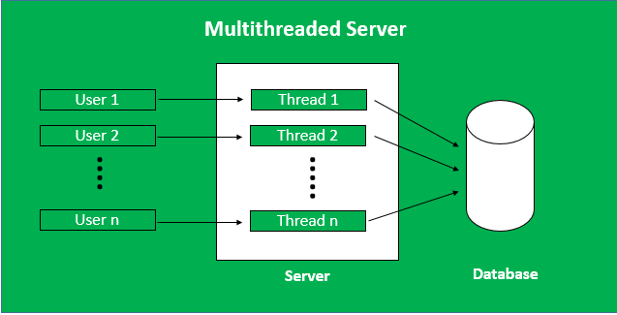
ĐA LUỒNG
- Luồng chia sẻ cùng một không gian địa chỉ.
- Một luồng là nhẹ.
- Chi phí giao tiếp giữa các luồng thấp.

Slide 20
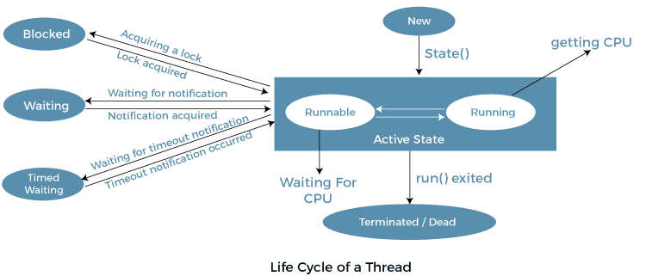
VÒNG ĐỜI CỦA LUỒNG
Vòng đời của một luồng trong Java đề cập đến các biến đổi trạng thái của một luồng bắt đầu bằng luồng được tạo đến khi luồng kết thúc

Slide 21
VÒNG ĐỜI CỦA LUỒNG
Một luồng tồn tại ở bất kỳ một trong các trạng thái:
- New (Mới)
- Active (Hoạt động)
- Bị chặn / Đang chờ (Blocked / Waiting)
- Thời gian chờ đợi (Timed Waiting)
- Chấm dứt (Terminated)

Slide 22
VÒNG ĐỜI CỦA LUỒNG
New: Khi một luồng mới được tạo bằng Thread, luồng chuyển sang trạng thái mới
Active: Khi luồng gọi phương thức start() thì luồng chuyển từ trạng thái hoạt động.
Runnable: Luồng ở trạng thais sẵn sàng chạy.
Running: Luồng ở trạng thái đang chạy.
Blocked or Waiting: Luồng không hoạt động trong một khoảng thời gian (không phải vĩnh viễn), thì luồng đó sẽ ở trạng thái bị chặn hoặc đang ở trạng thái chờ.
Timed Waiting: Luồng nằm ở trạng thái chờ trong một khoảng thời gian cụ thể chứ không phải mãi mãi.
Terminated: Luồng đạt đến trạng thái kết thúc

Slide 23
TRIỂN KHAI CÁC TRẠNG THÁI CỦA LUỒNG
Trạng thái New: Biểu diễn trạng thái đầu tiên của một luồng
Cú pháp:
public static final Thread.State NEW
Trạng thái RUNNABLE: Biểu diễn trạng thái có thể chạy được, nghĩa là một luồng đang chờ trong hàng đợi để chạy.
Cú pháp:
public static final Thread.State RUNNABLE

Slide 24
TRIỂN KHAI CÁC TRẠNG THÁI CỦA LUỒNG
Trạng thái BLOCKED: Biểu diễn trạng thái bị chặn.
Cú pháp:
public static final Thread.State BLOCKED
Trạng thái WAITING: Biểu diễn trạng thái chờ đợi gọi phương thức Object.wait() hoặc phương thức Thread.join()
Cú pháp:
public static final Thread.State WAITING

Slide 25
TRIỂN KHAI CÁC TRẠNG THÁI CỦA LUỒNG
Trạng thái TIMED_WAITING: Biểu diễn trạng thái chờ đợi theo thời gian.
Cú pháp:
public static final Thread.State TIMED_WAITING
Trạng thái TERMINATED: Biểu diễn trạng thái cuối cùng của một luồng bị chấm dứt hoặc chết
Cú pháp:
public static final Thread.State TERMINATED

Slide 26
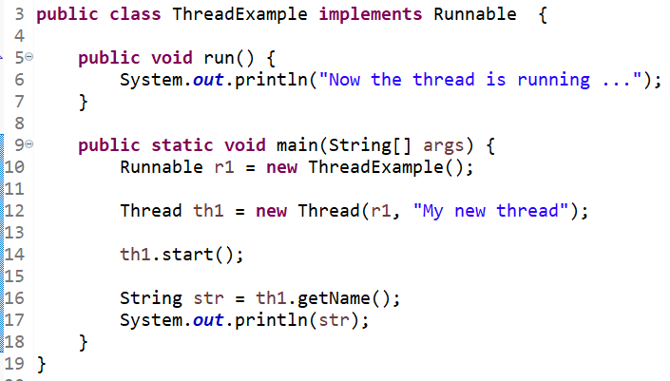

TRIỂN KHAI CÁC TRẠNG THÁI CỦA LUỒNG

Slide 27
Tạo luồng

Slide 28
LỚP THREAD
Lớp luồng cung cấp các hàm tạo và phương thức để tạo và thực hiện các thao tác trên một luồng.
Lớp luồng mở rộng lớp Đối tượng và triển khai giao diện Runnable.
Các hàm tạo
Constructor | Action Performed
Thread() | Cấp phát một đối tượng Thread mới.
Thread(Runnable target) | Cấp phát một đối tượng Thread mới.
Thread(Runnable target, String name) | Cấp phát một đối tượng Thread mới.
Thread(String name) | Cấp phát một đối tượng Thread mới.

Slide 29
LỚP THREAD
Các phương thức:
Method | Description
start() | Bắt đầu thực thi luồng.
run() | Thực hiện một hành động cho một luồng.
sleep() | Xác định thời gian một luồng sẽ chết
currentThread() | Trả về một tham chiếu đến đối tượng luồng hiện đang thực thi.
join() | Chờ đợi một luồng dừng hoạt động.
getPriority() | Trả về mức độ ưu tiên của luồng.
setPriority() | Thay đổi mức độ ưu tiên của luồng.

Slide 30
LỚP THREAD
Các phương thức:
Method | Description
getName() | Trả về tên của luồng.
setName() | Thay đổi tên của luồng.
getId() | Trả về id của chuỗi.
isAlive() | Kiểm tra nếu luồng còn sống
yield() | Làm cho đối tượng luồng hiện đang thực thi tạm dừng và cho phép các luồng khác thực thi tạm thời.
suspend() | Đình chỉ luồng.
resume() | Tiếp tục luồng bị treo.
stop() | Dừng luồng.

Slide 31
LỚP THREAD
Các phương thức:
Method | Description
isDaemon() | Kiểm tra xem luồng có phải là luồng daemon hay không.
setDaemon() | Đánh dấu luồng là daemon hoặc luồng người dùng.
interrupt() | Làm gián đoạn luồng.
isinterrupted() | Kiểm tra xem luồng có bị gián đoạn hay không.
interrupted() | Nó kiểm tra xem luồng hiện tại có bị gián đoạn hay không.
activeCount() | Trả về số luồng đang hoạt động trong nhóm luồng của luồng hiện tại.
checkAccess() | Xác định xem luồng hiện đang chạy có quyền sửa đổi luồng hay không.
isDaemon() | Kiểm tra xem luồng có phải là luồng daemon hay không.

Slide 32
LỚP THREAD
Các phương thức:
Method | Description
holdLock() | Trả về true khi và chỉ khi luồng hiện tại giữ khóa màn hình trên đối tượng đã chỉ định.
dumpStack() | In dấu vết ngăn xếp của luồng hiện tại sang luồng lỗi tiêu chuẩn.
getStackTrace() | Trả về một mảng các phần tử theo dõi ngăn xếp đại diện cho kết xuất ngăn xếp của luồng.
enumerate() | Sao chép mọi nhóm luồng của luồng đang hoạt động và nhóm con của nó vào mảng đã chỉ định.
getState() | Trả về trạng thái của luồng.
toString() | Trả về một biểu diễn chuỗi của luồng này, bao gồm tên, mức độ ưu tiên và nhóm luồng của luồng.
notify() | Đưa ra thông báo cho chỉ một luồng đang chờ một đối tượng cụ thể.
notifyAll() | Đưa ra thông báo cho tất cả các luồng đang chờ của một đối tượng cụ thể.

Slide 33
GIAO DIỆN RUNNABLE
Giao diện Runnable là một giao diện được sử dụng để thực thi mã trên một luồng đồng thời.
Là một giao diện được triển khai bởi bất kỳ lớp nào nếu muốn các thể hiện của lớp đó sẽ được thực thi bởi một luồng.
Một lớp triển khai Runnable chạy trên một luồng khác mà không phân lớp Thread
Method | Description
public void run() | Phương thức này không có tham số. Khi đối tượng của một lớp triển khai lớp Runnable được sử dụng để tạo một luồng, thì phương thức run được gọi trong luồng thực thi riêng.

Slide 34
GIAO DIỆN RUNNABLE
Cú pháp
Runnable <Runnable-Name> = new <Runnable_Class>();
Thread <Thread_Name> = new Thread(<Runnable-Name>);
<Thread_Name>.start();
Luồng sẽ thực thi đoạn mã được viết trong phương thức run() của đối tượng Runnable được truyền trong đối số của nó.

Slide 35
PHƯƠNG PHÁP MỞ RỘNG LỚP THREAD
Khai báo một lớp con kế thừa lớp Thread.
Lớp con ghi đè phương thức run() của lớp Thread.
Sau khi lớp con ghi đè phương thức run(), luồng mới có thể được liên kết với luồng chính bằng cách gọi phương thức start().
Sau khi gọi phương thức start(), luồng mới có thể bắt đầu thực thi.
Khi luồng mới bắt đầu thực thi, luồng chính sẽ được chuyển sang trạng thái chờ.

Slide 36
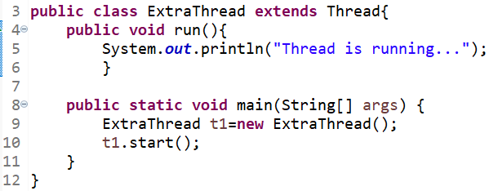

PHƯƠNG PHÁP MỞ RỘNG LỚP THREAD
Output

Slide 37
PHƯƠNG PHÁP TRIỂN KHAI GIAO DIỆN RUNNABLE
Một luồng có thể được tạo bằng cách triển khai giao diện Runnable.
Bước 1: Chuyển tham chiếu của lớp đã triển khai Runnable tới hàm tạo của đối tượng Thread để tạo một luồng mới.
Bước 2: Phương thức start() được gọi để bắt đầu thực thi luồng mới được tạo.

Slide 38
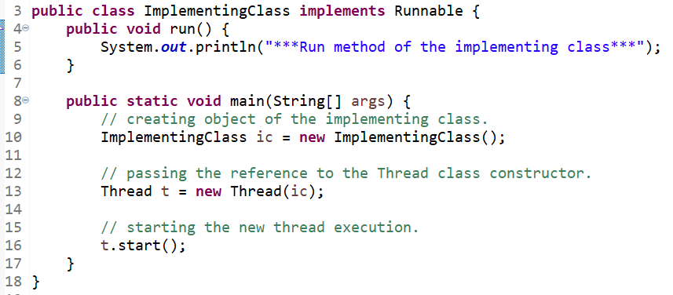
PHƯƠNG PHÁP TRIỂN KHAI GIAO DIỆN RUNNABLE
Output

Slide 39
PHƯƠNG PHÁP SỬ DỤNG LỚP THREAD
Nếu không mở rộng lớp Thread, đối tượng lớp không được coi là đối tượng luồng.
Cần tạo đối tượng lớp Thread một cách rõ ràng bằng cách chuyển đối tượng của lớp triển khai Runnable để phương thức run() của lớp có thể thực thi.
Sử dụng trực tiếp lớp Thread để sinh ra luồng mới bằng cách sử dụng các hàm tạo

Slide 40
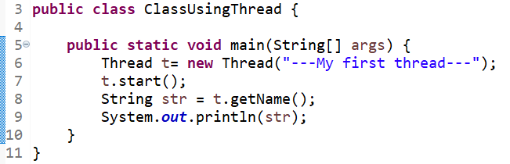

PHƯƠNG PHÁP SỬ DỤNG LỚP THREAD
Output

Slide 41
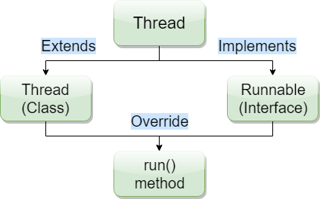
SO SÁNH GIỮA THREAD VÀ RUNNABLE

Slide 42
Đồng bộ hóa sử dụng từ khóa synchronized

Slide 43
GIỚI THIỆU
Đồng bộ hóa là khả năng kiểm soát quyền truy cập của nhiều luồng vào bất kỳ tài nguyên được chia sẻ nào.
Đồng bộ hóa là tùy chọn tốt hơn khi chỉ muốn cho phép một luồng truy cập vào tài nguyên được chia sẻ.
Đồng bộ hóa chủ yếu được sử dụng để
- Để ngăn chặn sự can thiệp của luồng.
- Để ngăn chặn vấn đề nhất quán.
Có hai loại đồng bộ hóa
- Đồng bộ luồng
- Đồng bộ tiến trình

Slide 44
ĐỒNG BỘ LUỒNG
Đồng bộ luồng đề cập đến khái niệm chỉ một luồng được thực thi tại một thời điểm trong khi các luồng khác ở trạng thái chờ.
Tầm quan trọng của đồng bộ hóa luồng trong Java
- Đồng bộ hóa luồng được sử dụng để tránh lỗi do bộ nhớ dùng chung không nhất quán.
- Nếu phương thức được khai báo là đồng bộ hóa thì luồng sẽ giữ đối tượng cho đến khi luồng thực hiện xong.
- Sử dụng để kiểm soát quyền truy cập của đa luồng và quyền truy cập các tài nguyên được chia sẻ.
- Tránh các tình huống bế tắc trong luồng.

Slide 45
ĐỒNG BỘ LUỒNG
Có hai loại đồng bộ hóa luồng:
- Loại trừ lẫn nhau (Mutual Exclusive): Giúp giữ cho các luồng không can thiệp lẫn nhau trong khi chia sẻ dữ liệu; các cách sử dụng:
+ Phương thức đồng bộ (Synchronized method)
+ Khối đồng bộ (Synchronized block)
+ Đồng bộ tĩnh(Static synchronization)
- Hợp tác (Cooperation, Inter-thread communication in java): Là một cơ chế một luồng đang chạy trong phần quan trọng bị tạm dừng và một luồng khác được phép vào hoặc khóa cùng một phần quan trọng được thực thi.

Slide 46
PHƯƠNG THỨC ĐỒNG BỘ
Làm cho mã nguồn trong một phương thức an toàn theo luồng để không có tài nguyên nào được chia sẻ khi phương thức được thực thi.
Khi một luồng gọi một phương thức đồng bộ, đối tượng tự động bị khóa và được giải phóng khi luồng hoàn thành nhiệm vụ.
Cú pháp
synchronized public void methodName() { }

Slide 47
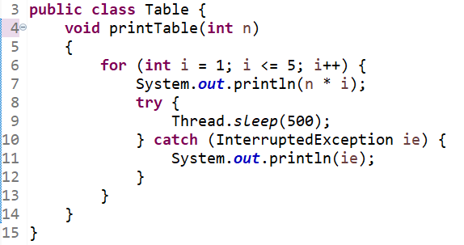
PHƯƠNG THỨC ĐỒNG BỘ

Slide 48
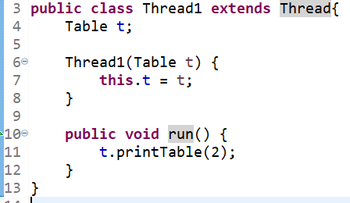
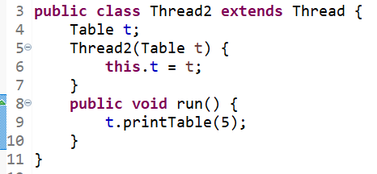
PHƯƠNG THỨC ĐỒNG BỘ

Slide 49

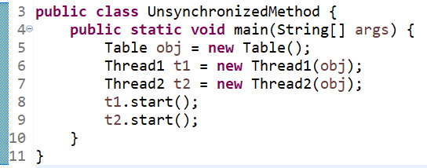
PHƯƠNG THỨC ĐỒNG BỘ
Output

Slide 50
KHỐI ĐỒNG BỘ
Nếu một khối được khai báo là đồng bộ thì mã được viết bên trong một phương thức chỉ được thực thi thay vì toàn bộ mã.
Được sử dụng khi yêu cầu truy cập tuần tự vào mã nguồn.
Cú pháp
synchronized (object reference) {
// Insert code here
}

Slide 51
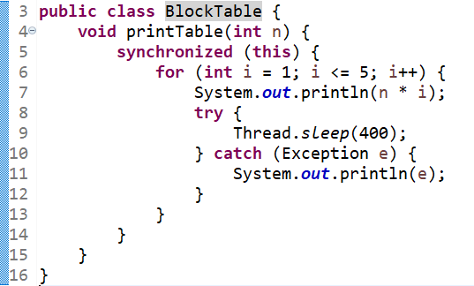
KHỐI ĐỒNG BỘ

Slide 52
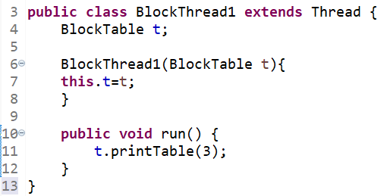
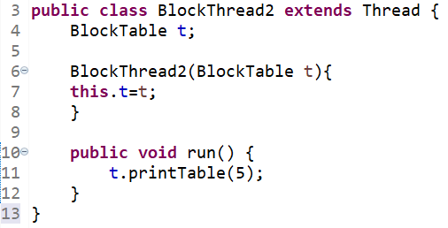
KHỐI ĐỒNG BỘ

Slide 53
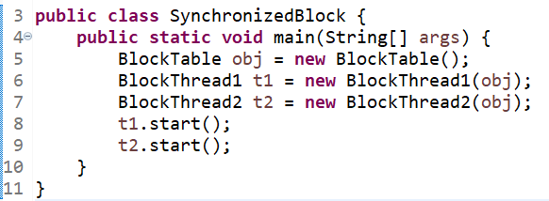

KHỐI ĐỒNG BỘ
Output

Slide 54
ĐỒNG BỘ TĨNH
Phương thức đồng bộ hóa tĩnh là một phương thức đồng bộ hóa một phương thức sao cho không có hai luồng nào có thể hoạt động tĩnh đồng thời theo phương thức được đồng bộ hóa.
Cú pháp
synchronized static public void methodName() { }

Slide 55
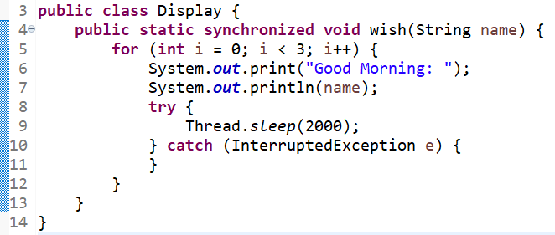
ĐỒNG BỘ TĨNH

Slide 56
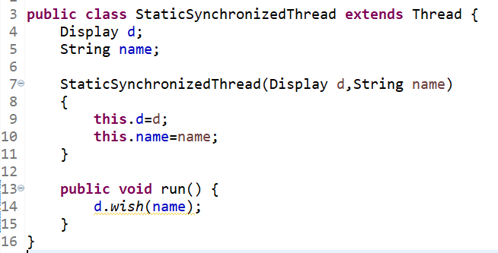
ĐỒNG BỘ TĨNH

Slide 57
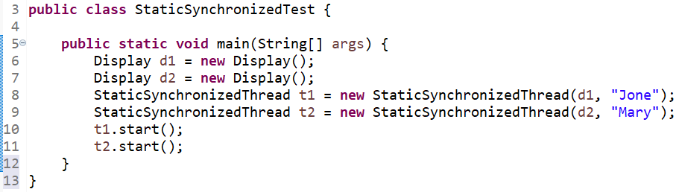
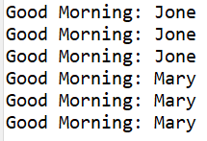
ĐỒNG BỘ TĨNH
Output

Slide 58
Đồng bộ hóa sử dụng biến nguyên tử và khóa

Slide 59
CÁC BIẾN NGUYÊN TỬ
Các biến nguyên tử và các toán tử được sử dụng đồng thời.
Môi trường đa luồng dẫn đến sự cố khi đồng thời được thống nhất.
Đối tượng và biến có thể được thay đổi trong quá trình thực thi chương trình.
Biến nguyên tử có thể là một giải pháp khác phục sự không nhất quán của chương trình khi xẩy ra việc truy cập đồng thời.

Slide 60
CÁC BIẾN NGUYÊN TỬ
Gói nguyên tử cung cấp năm biến nguyên tử:
- AtomicInteger
- AtomicLong
- AtomicBoolean
- AtomicIntegerArray
- AtomicLongArray

Slide 61
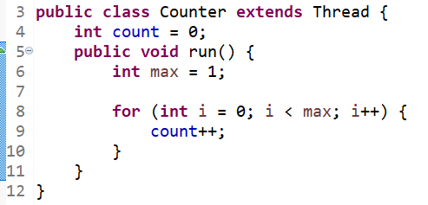
CÁC BIẾN NGUYÊN TỬ

Slide 62
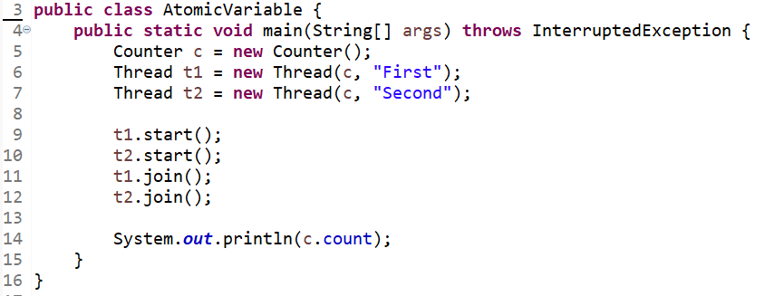
CÁC BIẾN NGUYÊN TỬ
Output

Slide 63
ĐỒNG BỘ BẰNG KHÓA
Khái niệm Khóa
Đồng bộ Khóa được xây dựng xung quanh một thực thể nội bộ được gọi là khóa hoặc màn hình.
Mỗi đối tượng có một khóa liên kết với nó.
Theo quy ước, một luồng cần quyền truy cập nhất quán vào các trường của đối tượng phải có được khóa của đối tượng trước khi truy cập; Sau đó nhả khóa khi thực hiện xong.
Lock là một giao diện có sẵn trong gói Java.util.concurrent.locks.
Khóa hoạt động như các cơ chế đồng bộ hóa luồng tương tự như các khối được đồng bộ hóa.

Slide 64
ĐỒNG BỘ BẰNG KHÓA
So sánh đồng bộ khối và Khóa:
Factor | Synchronized block | Lock
Đảm bảo trình tự | Không cung cấp bất kỳ sự đảm bảo nào về trình tự mà luồng đang chờ sẽ được truy cập | Giao diện Lock xử lý
Không có thời gian chờ | Không có bất kỳ tùy chọn nào về thời gian khi khóa không được cấp. | Giao diện Lock cung cấp các tùy chọn nào về thời gian tại thời điểm cấp khóa.
Phương thức đơn | Có thể được chứa trong một phương thức duy nhất. | Các phương thức lock() và unlock() của giao diện có thể được gọi theo các phương thức khác nhau.

Slide 65
ĐỒNG BỘ BẰNG KHÓA
Các phương thức
Phương thức | Ý nghĩa
lock() | Dùng để lấy khóa
lockInterruptibly() | Dùng để lấy khóa trừ khi luồng hiện tại bị gián đoạn
tryLock() | Dùng tại thời điểm gọi để lấy khóa
unlock() | Dùng để giải phóng khóa
newCondition() | Dùng để nhận một phiên bản Điều kiện mới

Slide 66
Tóm tắt bài học
Bài học đề cập tới:
Tiến trình và luồng
Đa luồng và triển khai luồng
Tạo luồng
Đồng bộ hóa sử dụng từ khóa synchronized
Đồng bộ hóa sử dụng biến nguyên tử và khóa

Slide 67


